Slide 1
Карнавал геометрических фигур
Шаймуллина Зиля Василовна
учитель начальных классов
МБОУ «Школа№161»
Советского р-на, г.Казани

Slide 2
Кроссворд
 |  |  |  |  | А
 |  |  |  |  | А

Slide 3
СТРАНА
ГЕОМЕТРИИ

Slide 5
Сколько треугольников и четырехугольников?

Slide 6
Где чей домик?
СПАСИБО!

Slide 7
Расположи ответы
в порядке возрастания
15-8= (В) 9+9= (А)
5+14= (Л) 18-13= (О)

Slide 8
Расставьте четные числа
в порядке возрастания
15, 8, 16, 10, 7, 19, 4, 12, 13, 2, 1, 20
(У) (А) (А) (Д) (П) (Ч) (В) (Р) (Ф) (К) (Ж) (Т)

Slide 9
Расположи ответы
в порядке убывания
12-5= (Г) 9+8= (Р)
7+11= (К) 20-10= (У)

Slide 10
Расставьте нечетные числа
в порядке убывания
3, 10, 19, 1, 5, 2, 9 , 21, 11, 7, 4, 17, 13, 12, 15, 18
(И)(Ф)(Р)(К)(Н)(Ц)(Л)(Т) (О)(Ь)(С)(Е) (Г) (З) (У)(Ж)

Slide 11
ФИЗКУЛЬТМИНУТКА ДЛЯ ГЛАЗ

Slide 13
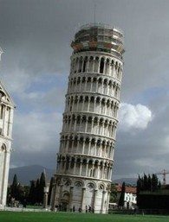
Пизанская
башня-
падающее
чудо света

Slide 14
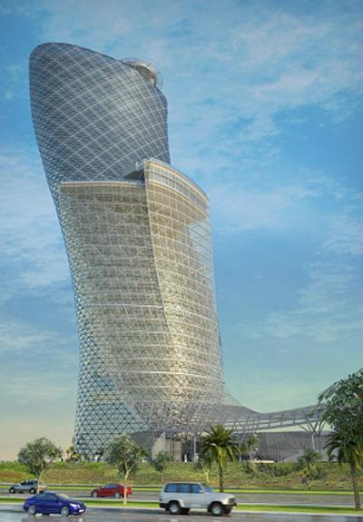
«Столичные врата»
-новая
Пизанская башня
в Абу-Даби

Slide 16
 |  | Графический диктант

Slide 17
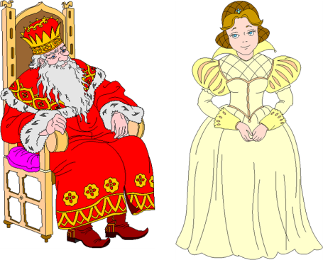
Добро пожаловать!

Slide 18
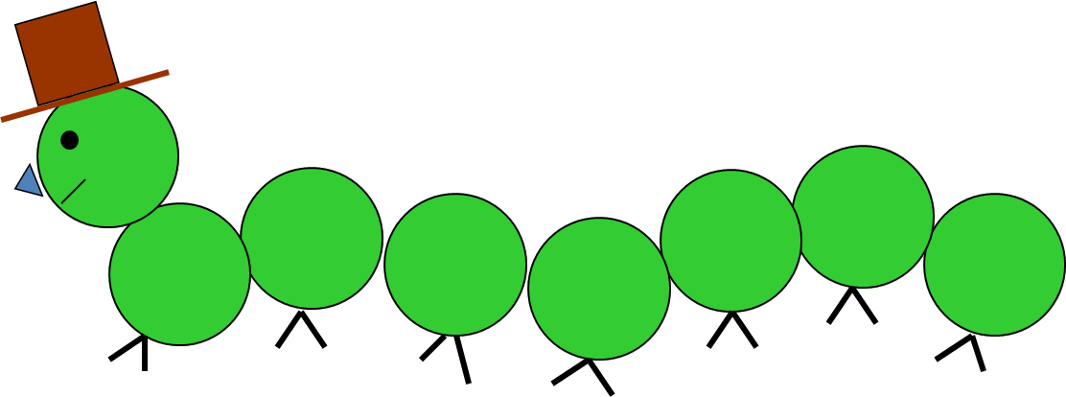

Slide 19
Домашнее задание.
Дорисуй предметы.

Slide 20
Выбери по настроению!

